Slide 1
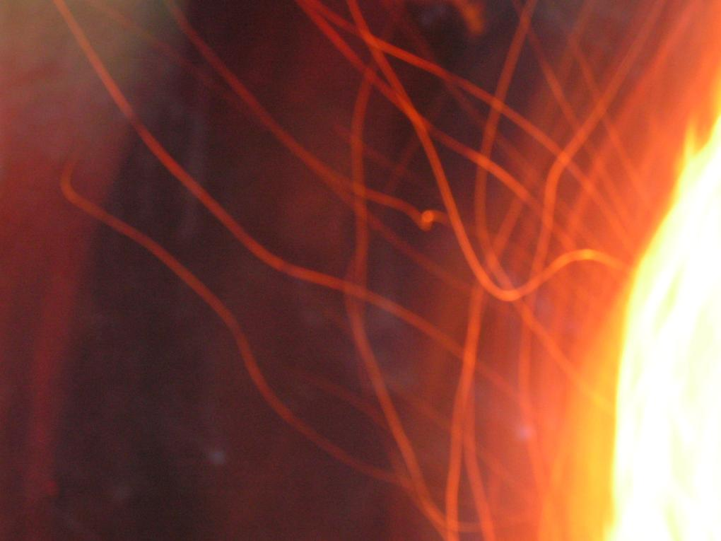
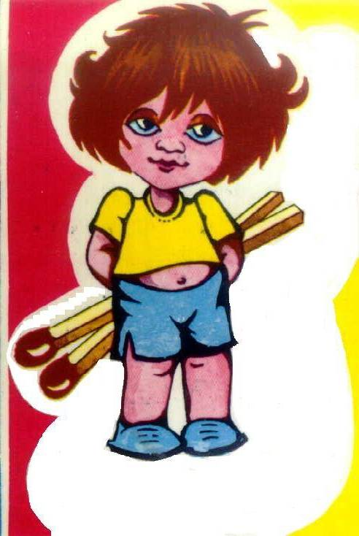
17%пожаров
происходит
по вине детей

Slide 2
Стихотворение:
И папа, и мама мальчишку бранят
-Со спичками сыну шалить не велят
Однажды он спички стащил со стола.
Одна загорелась, его обожгла!
Заплакал мальчишка,
а папа сказал:
Вот видишь, тебя огонек наказал.
Кусаются спички. Их трогать не смей!

Slide 3
А тронешь еще –
укусит сильней...
Мальчишка тихонько на палец подул, Мальчишка пытливо на папу взглянул.
Я больше не буду, но ты объясни,
А вас почему не кусают они?
И папа ответил: нас спички боятся.
Мы знаем, как надо с огнем обращаться.
И СПИЧКИ НЕ ТРОГАЕТ БОЛЬШЕ МАЛЫШ !

Slide 4
При пожаре звони
01

Slide 5
Чтоб не ссориться с огнем.
Нужно больше знать о нем.
Откажитесь от привычки
Свысока смотреть на спички

Slide 6
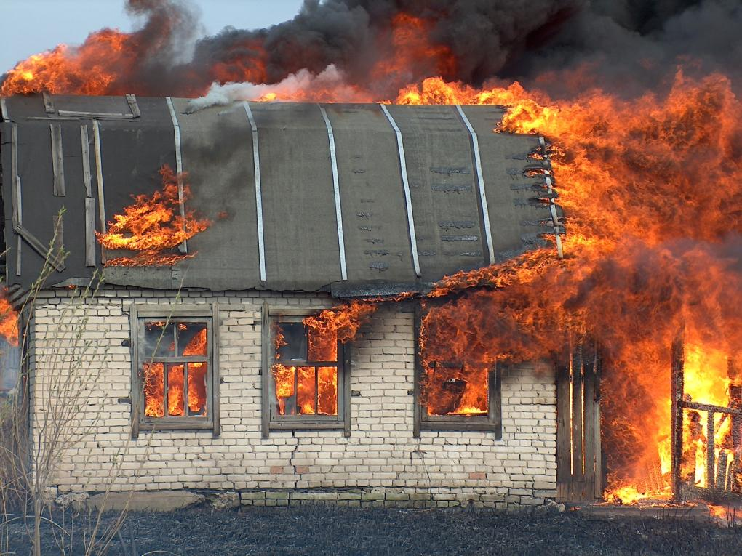

Slide 7
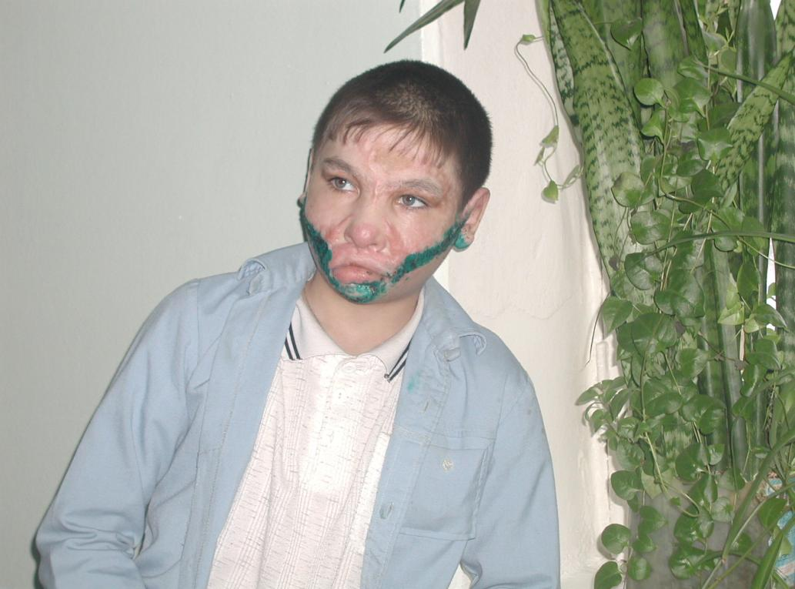

Slide 8
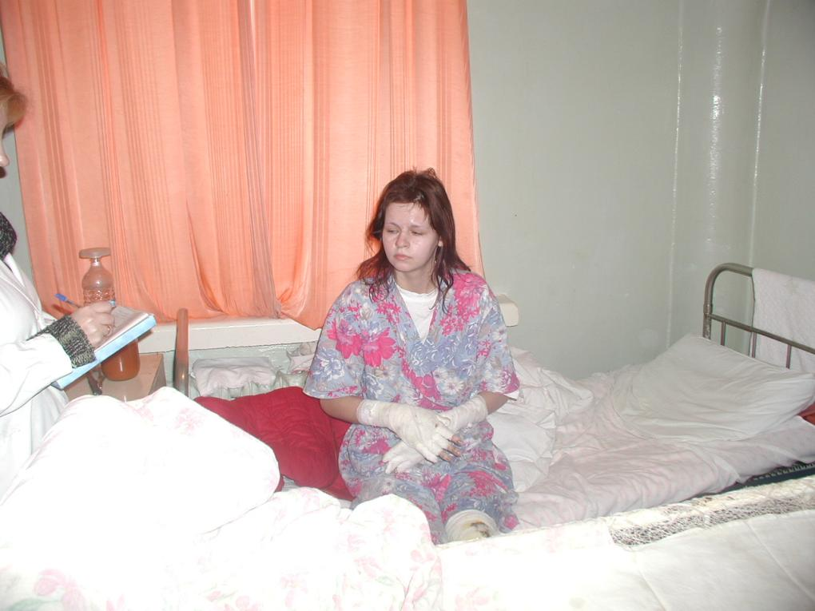

Slide 9
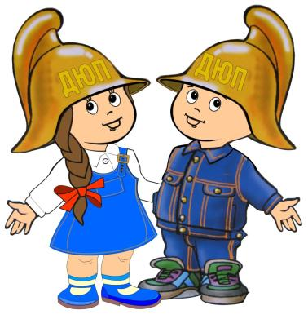
Жизнь опасна, если рядом, зажигалки, спички, ток. Не бери их в руки детка, вот тогда и будет толк.

